Slide 1

Universidad Autónoma del Estado de México
Centro Universitario Ecatepec
Administración ll
Unidad 2 Planeación
Dra. Sara Lilia García Pérez 2019

Slide 2
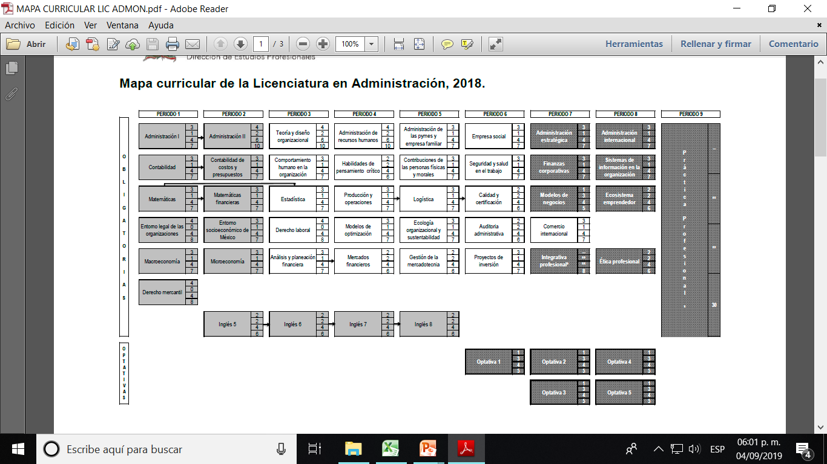
Unidad de aprendizaje: Administración II
Programa Educativo: Licenciatura en Administración
Clave: LAMM07
Créditos: 10

Slide 3
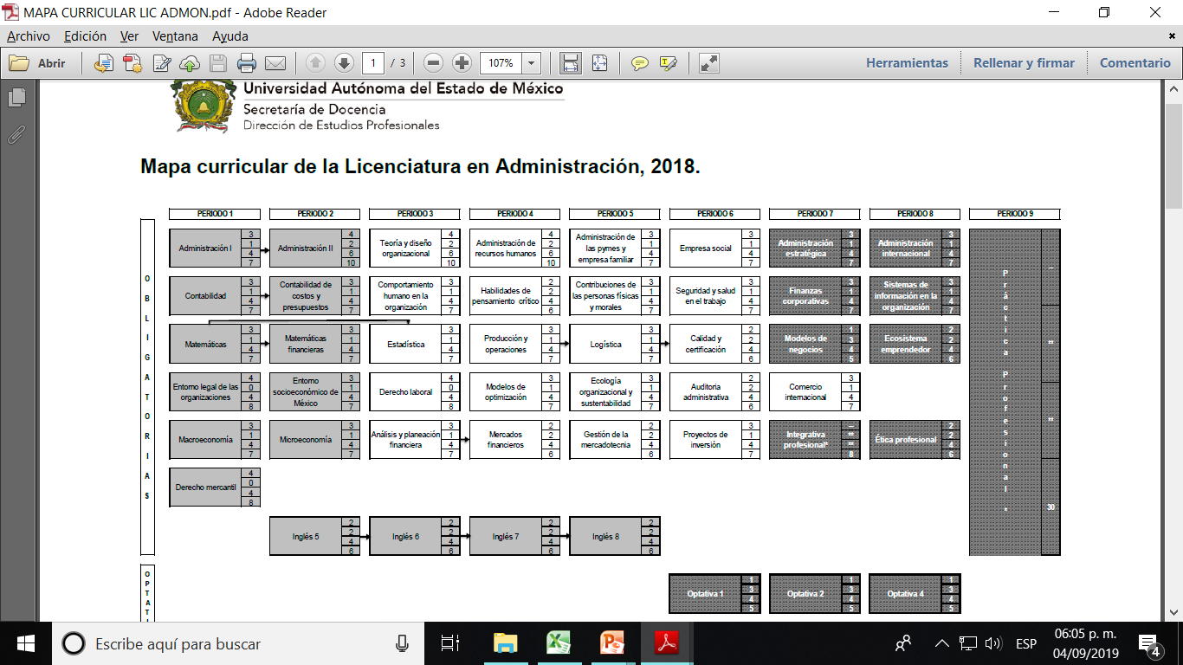
Carácter de la Unidad de Aprendizaje: Obligatoria
Núcleo de formación: Básico
Modalidad: Presencial

Slide 4


Conocimientos Previos: Administración I
Unidad de Aprendizaje Antecedente: Administración I
Unidad de Aprendizaje Consecuente: Ninguna

Slide 5




Objetivo de la Unidad de Aprendizaje
«Conocer los fundamentos teóricos del proceso administrativo mediante una exploración de todas sus etapas y componentes que permitan integrar una visión global de la administración y valorar la importancia de su aplicación en las organizaciones»

Slide 6
Contenido de la Unidad de Aprendizaje
Unidad 1. Proceso Administrativo
Unidad 2. Planeación
Unidad 3. Organización
Unidad 4. Dirección
Unidad 5.Control

Slide 7
Comprender los elementos de la planeación y sus técnicas principales, identificando los momentos y áreas funcionales para su aplicación
Objetivo de la unidad 2

Slide 8
Contenido Unidad 2
2.1
Concepto
2.2
Tipos de planes: misión, objetivos o metas, estrategias, políticas, procedimientos, reglas, programas y presupuestos
2.3
Premisas de planeación
2.4
Pronósticos
2.5
Planeación estratégica, táctica y operativa
2.6
2.7
Planeación empresarial en el entorno global
Toma de decisiones

Slide 9

2.1 Concepto
Planeación
Define metas de la organización, establece estrategia general para alcanzarlas y traza planes exhaustivos para integrar y coordinar el trabajo de la organización
Fines: Qué hay que hacer
Medios: Cómo hay qué hacerlo

Slide 10

Planeación
Formal
Informal
Se definen metas especificas que abarcan varios años, se escriben y participan los integrantes de la organización
Nada está escrito y hay pocas metas que se comparten en la organización

Slide 11


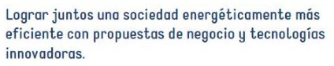
2.2 Tipos de planes
Misión
Identifican la función o las tareas básicas de una empresa o dependencia.
Cada sistema social o las empresas deben realizar una función básica o tarea que la sociedad asigna.

Slide 12
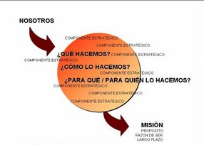
Misión
«La misión provee de una orientación, define la dirección y dice a los miembros de la organización el porqué están trabajando juntos y cómo intentan hacer su contribución al mundo»

Slide 13

Visión
«Es una panorámica de todo lo que en un sentido amplio, quiere ser una empresa y de aquello que quiere lograr en última instancia»

Slide 14
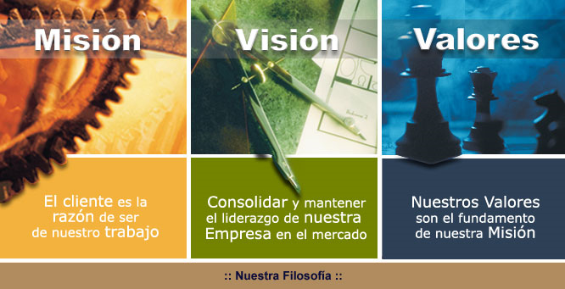

Slide 15

Objetivos o metas
Fines hacia los cuales se dirige la actividad.
Representa el fin al que se dirige la organización, la integración del personal, dirección y el control

Slide 16

Estrategias
Forma en que se determinan los objetivos básicos a largo plazo en una empresa.
Instrumentación de los cursos de acción y la asignación de los recursos necesarios para alcanzar los objetivos.

Slide 17

Declaraciones o interpretaciones generales que orientan las reflexiones para la toma de decisiones.
Políticas
Definen un área dentro de la cual debe tomarse una decisión y asegura que ésta sea congruente con un objetivo y contribuya a su logro.

Slide 18

Procedimientos
Planes que establecen un método de actuación necesarios para soportar actividades futuras.
Secuencias cronológicas de acciones requeridas, lineamientos para actuar.

Slide 19

Establecen acciones específicas necesarias, o su ausencia, para evitar que existan desviaciones
Manifestar una decisión gerencial sobre si cierta acción debe seguirse
Finalidad
Reglas
Nota
En las políticas se puede usar discreción y en las reglas no permite discreción en su aplicación

Slide 20
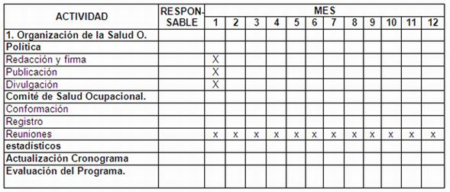

Complejos de metas, políticas, procedimientos, reglas, asignaciones de tareas, pasos a seguir, recursos a emplear y otros elementos necesarios para realizar un curso de acción determinado.
Programas

Slide 21


Presupuestos
En términos numéricos, el informe de los resultados esperados
“Plan cuantificado”

Slide 22


2.3 Premisas de planeación
Ambiente anticipado en el que se espera que los planes operen: supuestos o pronósticos de las condiciones futuras y conocidas que afectarán la operación de los planes.

Slide 23

2.3 Premisas de planeación
Por su naturaleza pueden ser:
1. Internas: Cuando se originan dentro de la empresa y pueden influir en el logro de los propósitos (variaciones de capital, ausentismo, rotación de personal, accidentes, siniestros, emplazamientos a huelga, innovaciones, etc.)
2. Externas: Son factores o condiciones cuyo origen es ajeno a la empresa, pero que pueden tener efecto decisivo en el desarrollo de sus actividades.

Slide 24

Reglas matemáticas o conjunto de datos para predecir resultados
Cuantitativos
2.4 Pronósticos
Anticipaciones de los acontecimientos con acierto y oportunidad
Buen juicio y opiniones de conocedores para predecir resultados
Cualitativos

Slide 25



2.5 Planeación
Estratégica
Táctica
Operativa

Slide 26

Planeación estratégica
Generalmente es a largo plazo.
A través de:
Una ampliación y consolidación de su situación financiera.
Una ampliación de su mercado potencial.
Una ampliación de sus actuales líneas del crecimiento.
“El proceso de determinar los mayores objetivos de una organización y las políticas y estrategias que gobernarán la adquisición, uso y disposición de los recursos para realizar esos objetivos” (Steiner)

Slide 27


Planeación táctica
Características
Se refiere a un área especifica
Información externa e interna.
Coordinación de recursos
Efectividad y eficiencia
Proceso por el cual los planes son llevados a cabo, tomando en cuenta los recursos para realizar la planeación estratégica
Es conducida por ejecutivos de nivel medio.

Slide 28

Planeación operacional
Asignación previa de las tareas específicas
Características
Es ejecutada por los jefes de menos nivel.
Cubre periodos reducidos
Siguen procedimientos y normas.
Actividades programables.

Slide 29


2.6 Planeación empresarial en el entorno global
Los gerentes enfrentan una competencia global cada vez más intensa y más exigencias impuestas por las mayores expectativas de desempeño de inversionistas y clientes.

Slide 30



Estrategias para técnicas de negocios electrónicos
Reducción de costos
Respuesta rápida a clientes
Estrategias de servicios a clientes
Capacitación a empleados en servicio a clientes
Comunicación
Estrategias de innovación
Tecnología
Necesidades

Slide 31

2.7 Toma de decisiones
Relaciona las circunstancias presentes de la organización con acciones que la llevarán hacia el futuro.
Decisiones :
Programadas:
Se toman de acuerdo a políticas, procedimientos o reglas, escritas o no escritas.
No programadas:
Abordan problemas poco frecuentes o excepcionales.

Slide 32



Certidumbre
Se conoce el objetivo
Es confiable el resultado de cada alternativa
Riesgos
No se puede pronosticar con certeza
Incertidumbre
Se sabe muy poco de las alternativas o resultados

Slide 33

Modelo racional para tomar decisiones
Etapa 1
Investigar la situación
Etapa 2
Desarrollar alternativas
Etapa 3
Evaluar las alternativas y elegir la mejor entre las disponibles
Etapa 4
Implantar la decisión y monitorearla

Slide 34
Conclusiones
Mediante el estudio de la unidad 2 de la Unidad de Aprendizaje de Administración II: “Planeación” se destaca la importancia de esta etapa del proceso administrativo, porque es en la que se define el camino a seguir en todas las entidades económicas.
Además, en esta etapa se identifica de forma precisa qué se realiza, los elementos que la integran y los resultados que se obtienen como evidencia de la aplicación de la planeación.

Slide 35
Bibliografía consultada
Bateman, T. y Snell, S. (2001). Administración: Una Ventaja Competitiva. 4ª ed. Editorial McGraw Hill Interamericana S.A. de C.V., México.
Hellriegell,D., Jackson, S. E. y Slocum J. W. Jr. (2017). Administración. Un enfoque basado en competencias. 12ª ed. Cengage Learning Editores, S.A. de C.V. México.
Koontz, H.,Weihrich H., & Cannice, M. (2014). Administración: una Perspectiva Global y Empresarial. 14ª ed. McGraw-Hill. México
Robbins, S. P. & Coulter, Mary. (2014) Administración. 12ª ed. Pearson Educación. México.
Hitt, Michael A. (2006). Administración, 9ª ed, Editorial Pearson Educación, México.

